Slide 1





10月コラボ企画について

Slide 2

企画概要
ここにしかない何かをつくり出すために
●繁忙期のひとつである9月シルバーウィーク期間中、多くの集客が見込まれることから、顧客満足度・ブランドイメージUP企画を検討
●未だに続くコロナ禍において行政からは、日常生活での三密回避等の基本的な感染対策は期間を定めず呼びかけるとしており、密な環境を作りうる観覧の企画ではなく、個別に対応するコンテンツで検討
●幅広い客層に対してアプローチできるコンテンツを扱うコラボ先を厳選
・旅先の特別な時間、落ち着ける本物のコンテンツ
・美味しく、楽しく、喜んでいただけるコンテンツ
・思わず共有したくなるような、SNS映えするコンテンツ
⇒これらを実現できるものとして、道外でイベントを実施した際に人気となる「北海道フェア」を
ビュッフェ内、売店で実施し、満足度アップを狙う。
⇒また、有名店とのコラボということで、商品目当ての来館を望めるよう、告知を行う。

Slide 3
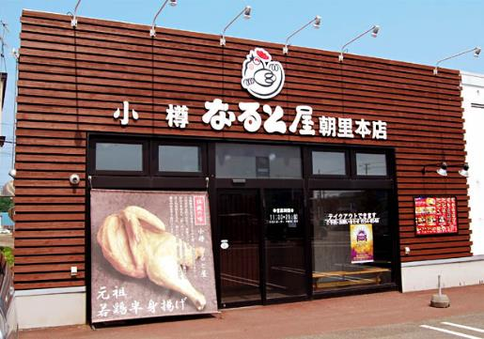
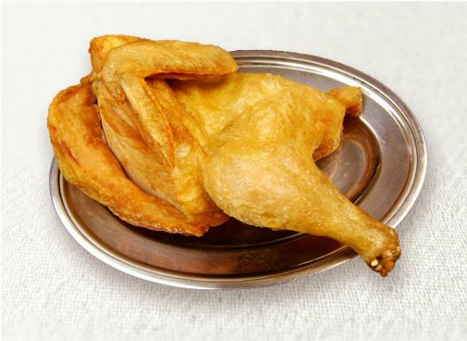
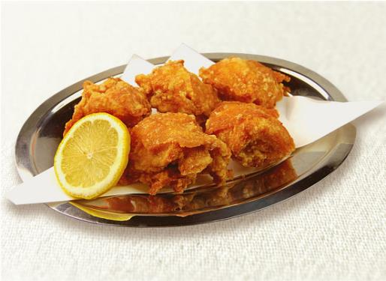
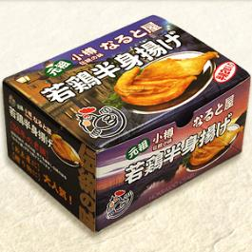
コラボ店舗について・①小樽なると屋
1952年創業以来伝統の味を守り続けてきた「若鶏の半身揚げ」を看板として、北海道の小樽市をルーツに店舗を展開する「小樽なると屋」。
小樽、札幌、旭川、函館、帯広など道内に31店舗、更には全国各地の催事でも出店中で、人気の店舗です。
その看板メニュー「若鶏半身揚げ」は、国内産の若鶏を使用。
外はパリッと中はジューシーであっさりとした塩味が一度食べるとやみつきになると評判。
⇒7/28現在、鶏肉仕入れ・仕込み計画の調整がつかなかったため
【半身揚げ】の原材料納入は不可とのこと
また、北海道のソウルフードの一つ、「ざんぎ」も人気のメニュー。
ボリューム満点で生姜と塩コショウの味付けが一度食べるとクセになるとのこと。
●ビュッフェでの提供用の提案（ざんぎのみ）
●売店販売用の提案（売店販売用半身揚げ・ざんぎ・手羽先）
若鶏半身揚げ
ざんぎ
冷凍ギフトセット

Slide 4
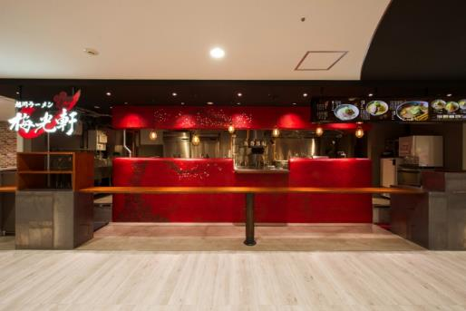
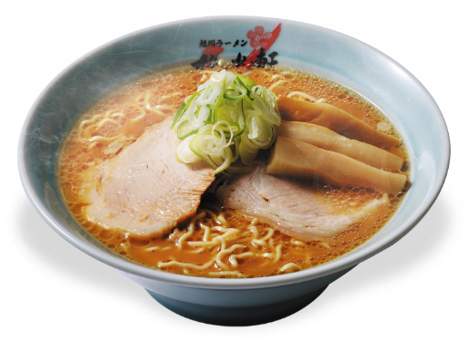
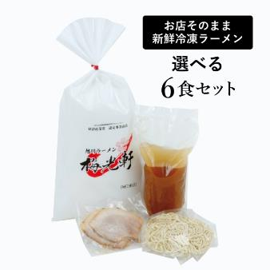
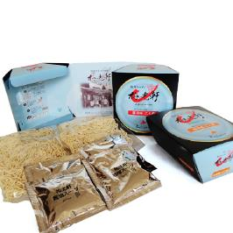
コラボ店舗について・②旭川ラーメン 梅光軒
庶民の食事でもあるラーメンを松竹梅の「梅」に見立て「梅に光を当てる」という思いを込めて、昭和四十四年（1969年）「梅光軒」がオープン。四十年経った今でもそのころの思いのまま、今では旭川を代表するラーメン店として一杯をまっすぐに守り抜いてきました。
トンコツ、鶏ガラから摂れる「動物系」スープに、煮干し、昆布から摂れる「魚介系」の旨味を加えた「Wスープ」は旭川発祥と言われ、特注で作られる中細ちぢれ麺との相性も絶妙です。
現在は道内7店舗、関東2店舗、海外3店舗で営業中です。
●ビュッフェでの提供用の提案・・・2パターン
①1食分ずつ スープ・具材・麺 を冷凍で個包装されたセット
②出汁、スープ等、数十食分を仕入れ、通常の手順通りに調理する
●売店販売用の提案
・ギフトセット・冷凍ラーメンセット
醤油ラーメン
冷凍ラーメンセット
生ラーメンギフトセット

Slide 5
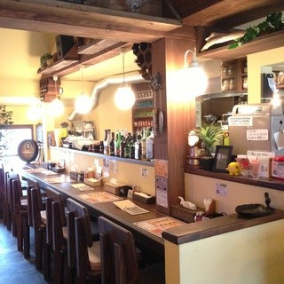
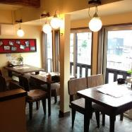
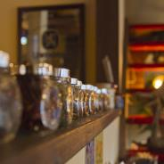
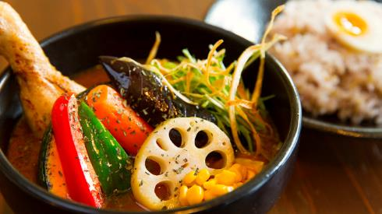
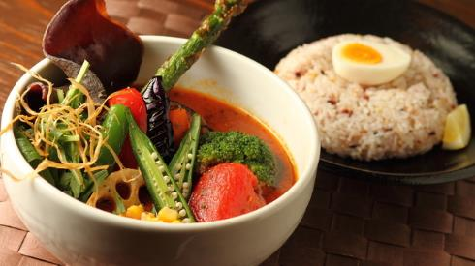
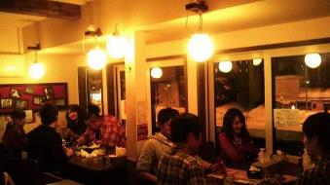
コラボ店舗について・③カオスヘブン（スープカレー）
食べログユーザーが選ぶ、評価の高い名店として、2019・2020年
2年連続【カレー EAST 百名店】に選出された“カオスヘブン”
野菜＆鶏ガラのさっぱり系ながらもコク深く、そしてクセになるフレッシュな香りが特徴。奥深いスープの味わいと他にはない北海道産の牛乳入りのスープカレー“ミルクスタイル”が絶品。
野菜は、札幌近郊・道内産・国産にこだわり、安心と美味しさを追求。
今回は、“ミルクスタイル”のスープをご提供いただく予定です。
●ビュッフェでの提供用の提案
・冷凍スープ
・野菜（道内産）
※道内の農家さんとの繋がりがあり、ぼっちゃんかぼちゃを器にした
スープカレーの提供ができないか提案を受けております。
店内の様子
チキチキ
（チキンレッグ＆野菜）
ベジベジ
（たっぷり野菜）

Slide 6
今後の確認・検討事項 ※10月に企画実施時期を変更
●実施期間の選定
①9/10（土）～24（土） 計15日間
②9/17（土）～24（土） 計8日間
③10月中の実施・1週間から2週間程度
●レシピの確認・食材仕入れについて
・小樽なると屋・・・マニュアル有・動画の説明も有
・ザンギ：原材料冷凍での納品
・半身揚げ：蒸し、原材料冷凍、揚げ後冷凍のいずれか
・梅光軒・・・マニュアル有
・全ての食材が冷凍個包装、もしくは通常調理用の食材セット
・カオスヘブン・・・マニュアル有
・スープ：冷凍（ストレートスープ）での納品
・その他食材：非加熱状態（冷蔵）での納品
●期間中の出食数・発注数
・2021年度の同時期 入込
①9/11（土）～25（土） 計15日間 ・・・3,578名
②9/18（土）～25（土） 計8日 間 ・・・2,022名
③10月の月間入込：7,571名
・2022年度の予算
※9月は前年比 1.26倍の客数で組まれている
※10月は前年比 98,3％の客数
・メニュー提供数の考え方について、どちらか
①コラボメニューを切らさないように提供
②限定数量とし、特別感を訴求
・発注最小ロットをコラボ先に確認
※【カオスヘブン】社長 川村様より、スープの発注量の見込
が店舗仕込み分を大幅に上回るため、早めの発注依頼を
受けております。
●告知関連
・・・必要物：コラボ先店舗の説明テキスト・ロゴ等
①媒体について
・ホテルWEBサイト
・外部予約サイトにも登録していただきたい
・Karakami Hotels＆Resorts コーポレートサイト
・インフォメーション
・PRタイムズ
・コラボ先企業WEBサイト
②告知開始日
・遅くとも、お盆明けまでに告知
・8月下旬から9月上旬に告知
●現調について
・旭川ラーメン梅光軒 社長 井上様
・カオスヘブン 社長 川村様
の２名が現調を希望されております。
可能ならば8月下旬にて、伺いたいと考えております。
梅光軒の井上社長が多忙で、現時点ではスケジュール未確定です。

Slide 7
スケジュール
 |  | 7月5週目 | 8月1週目 | 8月2・3週目 | 8月4週目 | 9月 | 10月
取扱商品決定
契約条件決定
販促物製作
告知 | コラボ 企業
 | KHR 白浜 古賀の井
コラボ企画 スタート
●現時点（7/25）での急ぐべき課題
・出食数予測⇒発注数決定 ・フェアメニュー設置場所 ・告知用素材収集

